Slide 1
ЭКОНОМИЧЕСКИЙ АНАЛИЗ ПРАВА
к.э.н., доцент Г.В. Калягин
gkalyagin@yandex.ru

Slide 2
4. Понятие и значение прав собственности. Теорема Коуза и источники прав собственности.
Литература
Тамбовцев В.Л. Право и экономическая теория. М.: Инфра-М. 2005. Гл. 4.
Одинцова М.И. Экономика права. М.: Издательский дом ГУ-ВШЭ. 2007. Гл. 2.
Shavell, Steven. 2004. Foundations of Economic Analysis of Law. Cambridge (MA): Harvard University Press. Ch. 7. ‘Definition, Justification and Emergence of Property Rights’.
Lueck, Dean, and Thomas J. Miceli. 2007. ‘Property Law’. In: Polinsky A.M., Shavell S. (Eds.), Handbook of Law and Economics. Elsevier B.V., 183-257 (chapter 3).

Slide 3
4. Понятие и значение прав собственности. Теорема Коуза и источники прав собственности.
Система прав собственности – это «совокупность методов предоставления конкретным индивидам «полномочий» выбирать любой способ использования конкретных благ из класса незапрещенных способов использования этих благ».
А. Алчян

Slide 4
4. Понятие и значение прав собственности. Теорема Коуза и источники прав собственности.
«—Да не согласен я.
— С кем? Энгельсом или Каутским?
— С обоими, — ответил Шариков.
— Это замечательно, клянусь Богом. Всех, кто скажет, что другая... А что бы вы со своей стороны могли предложить?
— Да что тут предлагать?.. А то пишут, пишут... конгресс, немцы какие-то... Голова пухнет. Взять всё, да и поделить...
— Так я и думал, — воскликнул Филипп Филиппович, шлепнув ладонью по скатерти, — именно так и полагал».
М.А. Булгаков, «Собачье сердце»

Slide 5
4. Понятие и значение прав собственности. Теорема Коуза и источники прав собственности.
Права собственности
Имущественные права
Права на передачу прав

Slide 6
4. Понятие и значение прав собственности. Теорема Коуза и источники прав собственности.
Оправдание прав собственности
Стимулы к труду.
Часы работы | Выпуск | Полез-ность | Издерж-ки | Общест-венное богатст-во
0 | 0 | 0 | 0 | 0
1 | 1 | 10 | 6 | 4
2 | 2 | 18 | 13 | 5
3 | 3 | 24 | 22 | 2

Slide 7
4. Понятие и значение прав собственности. Теорема Коуза и источники прав собственности.
Оправдание прав собственности
Стимулы к труду.
Часы работы | Удер-жанный выпуск | Полез-ность | Издерж-ки | Общест-венное богатст-во
0 | 0 | 0 | 0 | 0
1 | 0,5 | 5 | 6 | -1
2 | 1 | 10 | 13 | -3
3 | 1,5 | 14 | 22 | -8

Slide 8
4. Понятие и значение прав собственности. Теорема Коуза и источники прав собственности.
Оправдание прав собственности
Стимулы к инвестированию в объект собственности.
Индивид, обладающий правом владения и правом на передачу прав на объект собственности заинтересован в поддержании и улучшении этой собственности, так как это обеспечит ему будущие доходы.

Slide 9
4. Понятие и значение прав собственности. Теорема Коуза и источники прав собственности.
Оправдание прав собственности
Стимулы к инвестированию в объект собственности.
(4.1)
Где Y_{t+1} – выпуск в периоде t+1, x_{t} – инвестиции в периоде t, рыночная цена за единицу которых – w, а рыночная ставка процента – r.

Slide 10
4. Понятие и значение прав собственности. Теорема Коуза и источники прав собственности.
Оправдание прав собственности
Стимулы к инвестированию в объект собственности.
Задача оптимизации:
(4.2)
Откуда:
(4.3)

Slide 11
4. Понятие и значение прав собственности. Теорема Коуза и источники прав собственности.
Оправдание прав собственности
Стимулы к инвестированию в объект собственности.
Пусть π – вероятность экспроприации выпуска, тогда задача оптимизации:
(4.4)
Откуда:
(4.5)

Slide 12
4. Понятие и значение прав собственности. Теорема Коуза и источники прав собственности.
Оправдание прав собственности
Стимулы к инвестированию в объект собственности.
Так как , .
Чем выше вероятность экспроприации, тем ниже равновесный уровень инвестиций.

Slide 13
4. Понятие и значение прав собственности. Теорема Коуза и источники прав собственности.
Оправдание прав собственности
Стимулы к передаче прав на объекты собственности.
При наличии права на передачу прав общественное благосостояние возрастает, так как:
Блага достаются тем, кто их выше оценивает, то есть наиболее в них заинтересован;
Появляется возможность эффективной организации производства: за счет специализации и экономии на масштабе.

Slide 14
4. Понятие и значение прав собственности. Теорема Коуза и источники прав собственности.
Оправдание прав собственности
Сокращение числа конфликтов и снижение непроизводительных усилий по защите своей и захвату чужой собственности.
Защита от риска.
Достижение общественно оптимально распределения богатства между индивидами.

Slide 15
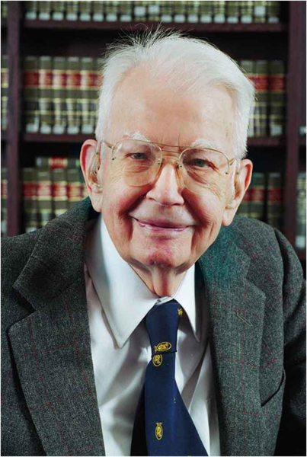
4. Понятие и значение прав собственности. Теорема Коуза и источники прав собственности.
Рональд Гарри Коуз (англ. Ronald Harry Coase [kəʊs]; 29 декабря 1910, Уиллесден, Лондон) — американский экономист, лауреат Нобелевской премии по экономике 1991 г. «за открытие и прояснение точного смысла трансакционных издержек и прав собственности в институциональной структуре и функционировании экономики».

Slide 16
4. Понятие и значение прав собственности. Теорема Коуза и источники прав собственности.
Теорема Коуза
Ничто не может быть более «антисоциальным», чем противодействие любым действиям только потому, что он вредят кому-либо.
Р. Коуз
Ущерб – явление взаимообязывающее.
Р. Коуз

Slide 17


4. Понятие и значение прав собственности. Теорема Коуза и источники прав собственности.
Внешние эффекты
─
+
Внешние эффекты – величина полезности или издержек, которые не учитываются в системе цен.

Slide 18
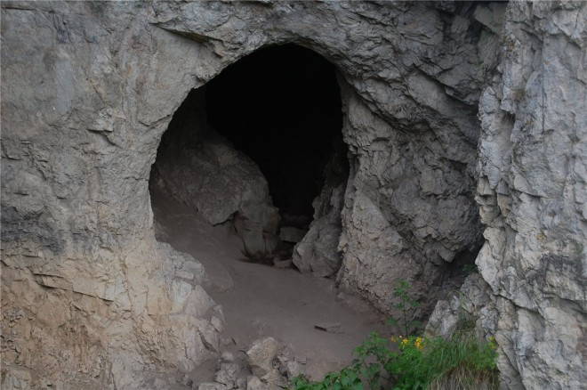

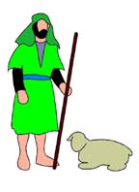

4. Понятие и значение прав собственности. Теорема Коуза и источники прав собственности.
Кому достанется пещера?

Slide 19
Теорема Коуза
4. Понятие и значение прав собственности. Теорема Коуза и источники прав собственности.
Фермер
Бычки | TB | MB | TD | MD
1 | 5 | 5 | 2 | 2
2 | 10 | 5 | 5 | 3
3 | 15 | 5 | 9 | 4
4 | 20 | 5 | 15 | 6
Скотовод

Slide 20
Теорема Коуза
4. Понятие и значение прав собственности. Теорема Коуза и источники прав собственности.
Фермер
Бычки | TB | MB | TD | MD
1 | 5 | 5 | 2 | 2
2 | 10 | 5 | 5 | 3
3 | 15 | 5 | 9 | 4
4 | 20 | 5 | 15 | 6
Скотовод

Slide 21
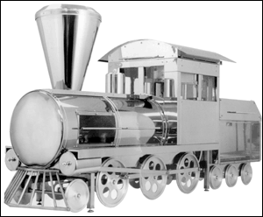
4. Понятие и значение прав собственности. Теорема Коуза и источники прав собственности.
Property Rule
Фермер
Ценность услуг железной дороги |  |  | Издержки эксплуатации |  |  | Издержки фермера | Уничтожение посевов
1-й поезд | 2-й поезд | Всего | 1-й поезд | 2-й поезд | Всего |  | 1-й поезд | 2-й поезд | Всего
150 | 100 | 250 | 50 | 50 | 100 | 100 | 60 | 60 | 120
TB₁=250-100-100=50
TB₂=150-50-100+60=60
Железная дорога
Liability Rule

Slide 22
4. Понятие и значение прав собственности. Теорема Коуза и источники прав собственности.
Property Rule
Железная дорога
Ценность услуг железной дороги |  |  | Издержки эксплуатации |  |  | Издержки фермера | Доход фермера | Уничтожение посевов
1-й поезд | 2-й поезд | Всего | 1-й поезд | 2-й поезд | Всего
150 | 100 | 250 | 50 | 50 | 100 | 100 | 110 | 0
TB₃=250-100-100+110=160
Liability Rule
Фермер

Slide 23
4. Понятие и значение прав собственности. Теорема Коуза и источники прав собственности.
Теорема Коуза – если трансакционные издержки равны нулю, то окончательное размещение ресурсов оптимально по Парето вне зависимости от первоначального распределения прав собственности.
В условиях совершенной конкуренции частные и социальные издержки будут равны.
Дж. Стиглер

Slide 24
4. Понятие и значение прав собственности. Теорема Коуза и источники прав собственности.
Теорема Коуза – если трансакционные издержки равны нулю и отсутствует эффект дохода, то окончательное размещение ресурсов оптимально по Парето и единственно вне зависимости от первоначального распределения прав собственности.

Slide 25
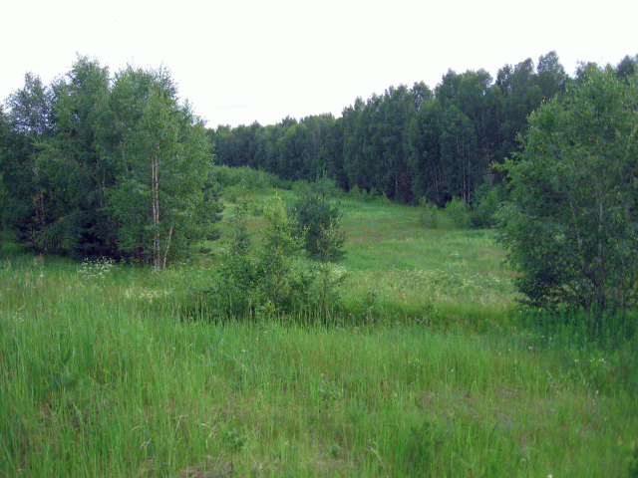
4. Понятие и значение прав собственности. Теорема Коуза и источники прав собственности.
Перевод земли в другую категорию в России

Slide 26
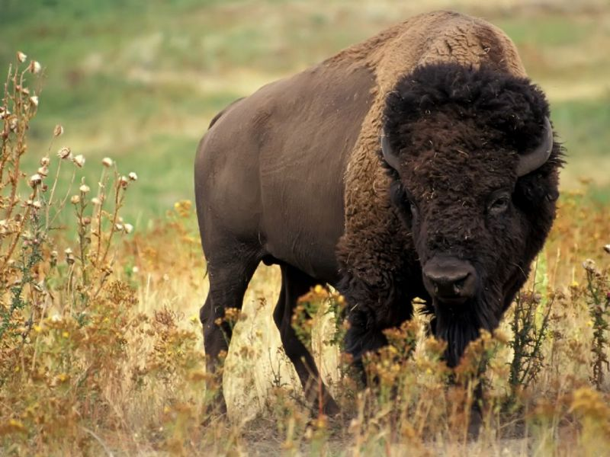
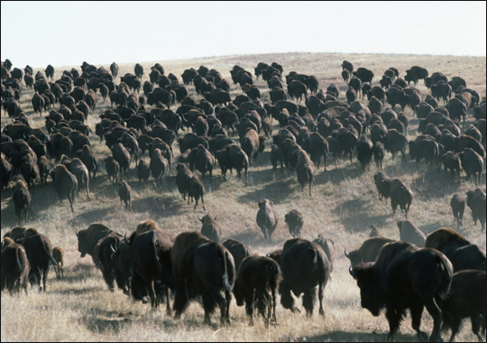
4. Понятие и значение прав собственности. Теорема Коуза и источники прав собственности.
Источники прав собственности
Право первооткрывателя (first possession right)

Slide 27
4. Понятие и значение прав собственности. Теорема Коуза и источники прав собственности.
Источники прав собственности
Право первооткрывателя (first possession right)
Природа (права собственности отсутствуют)
Защищенные права собственности на весь актив
Защищенные права собственности на поток доходов
Потенциальная гонка за активом
Право захвата
Частная собственность
Открытый доступ

Slide 28
4. Понятие и значение прав собственности. Теорема Коуза и источники прав собственности.
Источники прав собственности
Право первооткрывателя
Актив | Имущественное право (что нужно сделать?) | Stock - flow | Продолжительность
Движимое имущество | Вернуть или продемонстрировать намерение вернуть | Stock | Долговре-менная
Интеллек-туальная собствен-ность | Изобрести, зарегистрировать | Stock | Варьируе-мая (17-100 лет)

Slide 29
4. Понятие и значение прав собственности. Теорема Коуза и источники прав собственности.
Источники прав собственности
Право первооткрывателя
Актив | Имущественное право (что нужно сделать?) | Stock - flow | Продолжительность
Земля | Занять и обрабатывать | Stock | Долговре-менная
Минералы (твердые) | Открыть месторождение | Stock | Долговре-менная
Морская рыба | Поймать | Flow | Одно-моментная

Slide 30
4. Понятие и значение прав собственности. Теорема Коуза и источники прав собственности.
Источники прав собственности
Право первооткрывателя
Актив | Имущественное право (что нужно сделать?) | Stock - flow | Продолжительность
Нефть | Добыть | Flow | Одно-моментная
Вода – доктрина присвоения | Разработать план отвода | Stock | Долговре-менная

Slide 31
4. Понятие и значение прав собственности. Теорема Коуза и источники прав собственности.
Источники прав собственности
Право первооткрывателя
Актив | Имущественное право (что нужно сделать?) | Stock - flow | Продолжительность
Вода – прибрежная доктрина | Выкачивать или сделать отвод | Flow | Одно-моментная
Дикие животные | Убить или захватить животное | Flow | Одно-моментная

Slide 32
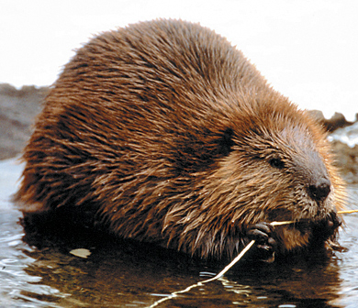
4. Понятие и значение прав собственности. Теорема Коуза и источники прав собственности.
Эволюция прав собственности
Demsetz, Harold. 1967. ‘Toward a Theory of Property Rights’. American Economic Review 57(2):347–359.

Slide 33
4. Понятие и значение прав собственности. Теорема Коуза и источники прав собственности.
Если доход от приобретения прав на актив B превышает издержки приобретения и поддержания этих прав C, установление и защита прав собственности имеет смысл.
Но, издержки защиты прав собственности пропорциональны ожидаемому доходу от приобретения прав:
(4.6)
Условие возникновения прав собственности:
(4.7)

Slide 34
4. Понятие и значение прав собственности. Теорема Коуза и источники прав собственности.
$
A
B
D
E
C
Удаленность
0
F
G
H
Редкость

